Slide 1


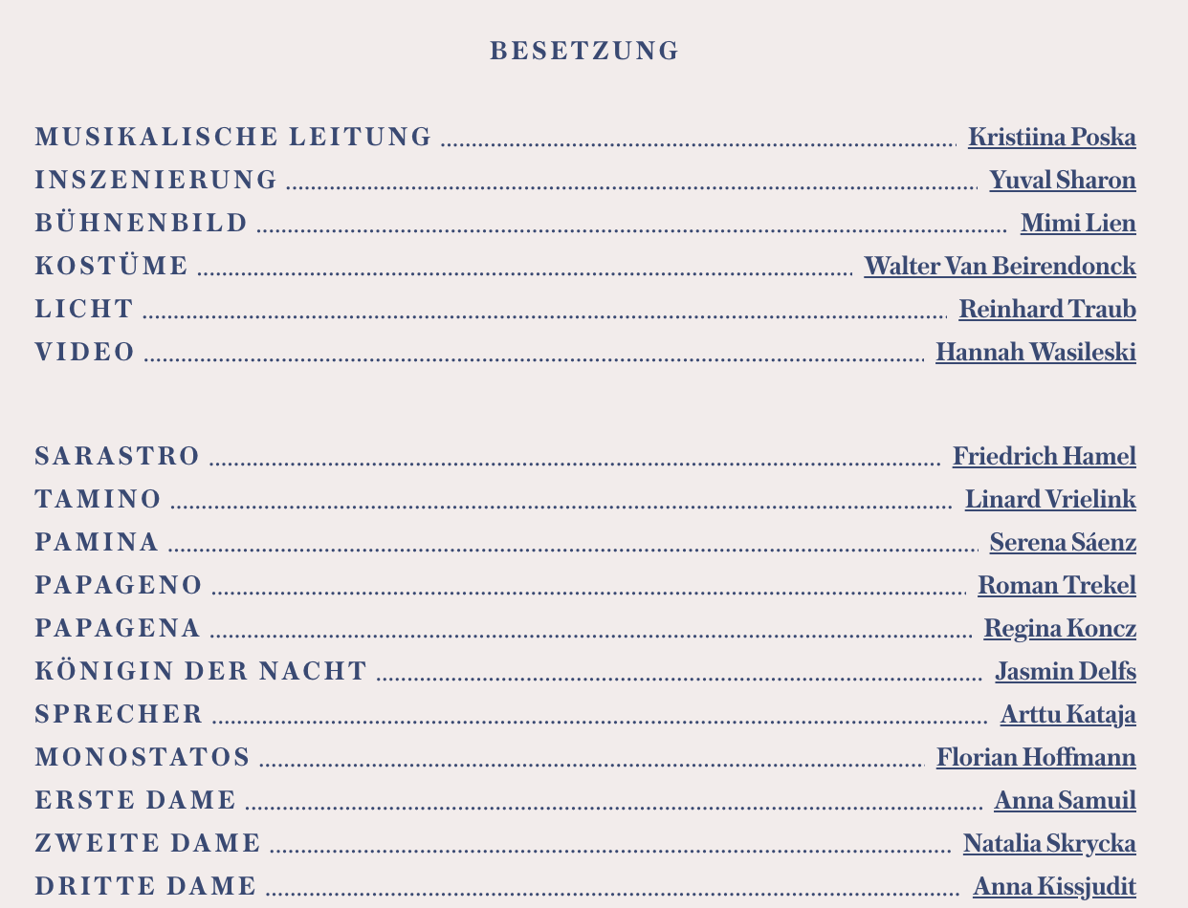

Slide 2
尤瓦尔·沙龙通过一个孩子的眼睛对舞台的思考
在《小王子》的第一章中，读者看到了一个六岁孩子的绘画，并被问到这是否是一只吞下大象的巨蟒或者只是一个简单的大圆帽子。成年人的批判眼光无法理解孩子更富想象力的意图，他们认为孩子在艺术方面是个失败者，最好学习数学、历史和语法等有道理的东西。孩子学到：“大人们从不自己理解，对孩子们来说总是不断地解释很烦人。”
就像《小王子》一样，《魔笛》也探讨了人类成熟的谜题：为什么孩子们直观地理解歌剧，而成年人却在作品的非理性、无法解释和矛盾之中困惑不已？成年人在追求一致性和因果关系时迷失了方向，认为歌剧缺乏连贯性，拒绝接受作品直接而明显地呼唤出他们内心的孩子。歌剧让观众感到困惑，因为它既像万花筒一样多变，又像莎士比亚一样深刻，既天真又哲学。最好的理解方式是用我们小时候的眼睛和耳朵，因为莫扎特的音乐是青春的赞歌，告诉我们通过它可以重返年轻的自己，回到我们的成熟自我使一切变得困难之前的状态。
在英格玛·伯格曼的电影版本中，最佳的《魔笛》听众是一个年轻女孩。她坐在观众席上，眼睛大大地，欣然接受剧情的发展。伯格曼将他的电影改编成一台戏剧表演，逐渐变得越来越电影化。二维舞台布景逐渐变成三维，对文本和音乐的表演方式变得越来越坦白。一直对观众席上的女孩的关注强调了这种从幻想到现实的转变，这是观众的想象力行为的结果，将舞台上的艺术表现变成了真实、沉浸式和内在的体验。
阻止成年人看到圣埃克苏佩里的巨蟒图或者效仿伯格曼的年轻观众的原因是失去了孩子般的好奇心，这往往伴随着成年。像塔米诺一样，每个成年人都在“充满抱怨的路上”行走：成熟之路，充满幻灭（“所以一切都是虚伪！”）、诱惑、悲剧性的损失和死亡的恐惧。这些挑战使我们远离了童年的本质，使我们周围的世界变得平凡。《魔笛》不否认生活充满了困难和痛苦，不断发展，但真正的考验在于，尽管面临这些挑战，永远不要失去我们的青春活力。歌剧神化了童年：在作品中唯一没有瑕疵的角色是三位男孩的集体，他们被赋予了拯救成年人免于毁灭（几乎是）的任务。他们带来了希望，表明我们的旅程的终点是回到起点：回到天堂，回到自然状态，回到我们曾经拥有但失去的童年。如果我们在面对死亡时保持内心的孩子，我们就可以充分发挥生活的潜力：“然后，地球就是天堂，凡人就如同神明一样。”
《一个木偶的发展史》
木偶师的技艺可能使一个木偶变得活灵活现，但真正的木偶剧魔力在于观众的眼中：只有在想象中，悬挂的木块才会具有人类的特质。通过将身体与声音分开，以及始终可见的操纵线，观众的思维将一个无生命的木偶置于一种转化之中，使高度人工的表演成为人类性的本质反映。就像伯格曼的年轻观众将生命和性格赋予明显的人工对象一样，观众也将生命和性格赋予了明显的艺术品。
这个制作的概念最初是以木偶作为象征，其中包含了歌剧的本质。就像一个木偶一样，莫扎特的歌剧给人一种轻盈和简单的感觉，就像是一部儿童剧，有着完美融入音乐盒和旋转木马世界的旋律。在萨尔茨堡木偶剧院的一次表演中，我对《魔笛》的对话产生了前所未有的兴趣，这场表演被录制了下来：简约到最重要的故事叙述，远离角色心理的发展，这与原文的精神完全一致。当前的演出仍然保持了声音和身体分离的特点，这是木偶剧的标志，将两个元素的综合留给了观众。然而，有一个重要的例外：帕帕基诺用自己的声音说话，与木偶世界保持一致。作为一个不需要智慧的角色，他完全认同自己的人工环境，幸福地保持着自己的本色。他所见到的就是他所得到的 - 这很好！
相比之下，帕米娜和塔米诺经历了一段旅程，他们超越了物质现实的界限 - 这里，木偶的形象也带有歌剧更深层次的含义。作为一个被操纵或可以被操纵的玩具，木偶是人类的主要困境的完美象征：我们是通过自由意志行事，还是被看不见的力量强加于我们，使我们错误地将剧场中的角色视为现实？这部作品是一部教育性歌剧，描述了个体意识的发展过程，这个过程反映了炼金术的过程，将我们内心的金属提炼成精神上的黄金。这也是一个木偶的发展史，木偶面临着最大的恐惧 - 重力和操纵者的缺席 - 意识到了自己的线，成为了自我主宰。塔米诺和帕米娜学会了摆脱线，站在自己的脚上，理解了什么是一个有缺陷但高尚的人。
虽然对话看起来呆板得像木偶，但歌剧的哲学之旅由音乐的发展伴随着：莫扎特赋予无生命的物体生命力，将玩偶变成了有血有肉的人类。音乐作为一种激发力量，使关节木偶活了起来，赋予它们人类的情感和迅速的理解力 - 这是《魔笛》核心的魔力所在
引言： “从天堂中给我们留下的有三样东西： 夜晚的星星， 白天的花朵， 以及儿童的眼睛。” ——但丁·阿利吉耶里
演员选择与情感表达： 对我来说，让年轻演员出演这部作品是非常关键的，因为他们能够自然地表现出从快乐到痛苦、情感和激情的突然转变。塔米诺必须是一个吸引人的年轻人。帕米娜必须是一个美丽的年轻女人。至于帕帕基诺和帕帕杰娜，更不用说了。
木偶剧的历史可以追溯到早期历史的黑暗时期；几乎所有古代文化都有所了解。在德国，木偶剧在中世纪不断出现，那时它往往是广大民众唯一的戏剧娱乐。关于“tokken”（木偶）的最早的德国插图可追溯到1170年。几个世纪后，木偶剧长时间是德国民众戏剧唯一的表现形式，并且成为了一个文化因素，其重要性不可低估。（…）早期，木偶剧吸收了中世纪宗教戏剧的大部分重要题材，如“大卫与歌利亚”、“朱庇特与荷洛费尼斯”、“堕落”以及尤其是“失落的儿子”，这些都是木偶剧院节目的重要支柱。这也是木偶剧的一个重要和持久的贡献：它长时间保持了伟大的文学题材在观众的意识中的活力，这些题材以后也对德国戏剧产生了重要影响。（…）在三十年战争期间，英国喜剧演员不得不离开中欧，而他们曾经带来了莎士比亚的剧作，木偶剧院将莎士比亚的剧本介绍给了德国观众；因为在德国，数十年来一直发生战争和无法想象的生理和精神痛苦，无法再有大型演员团队的戏剧表演。《提图斯·安德罗尼卡斯》和《丹麦王子哈姆雷特》在小木偶演员中也长期居住。其他剧目也有改编，但以使其原型在木偶表演中毫不费力地被识别的方式进行。 （…）浪漫主义转向木偶剧，以及此前的风暴和冲动对这种形式的兴趣，也导致著名作家和艺术家开始关注木偶剧。因此，现在也出现了具有明确文学意义的木偶戏剧。同样重要的是，小木偶演员的世界成为启发大德国文学的重要源泉。（…）与古代戏剧相比，十九世纪的木偶戏剧更具体化，将角色简化为好坏人物、喜剧人物和悲剧人物。无法展现心理过程的木偶导致了角色的类型化。在19世纪特有的木偶戏剧中，外部动作取代了语言的重要性：引人注目的冒险，通常以激烈的打斗告终，主要由滑稽角色卷入其中，几乎总是民间木偶剧的高潮。此外，还有烟火表演、神奇的变化和整个芭蕾舞蹈，它们通常以令人印象深刻的手工技巧制作。变形木偶在公开场合将自己变成其他角色，往往足以让观众感到惊讶和兴奋。
木偶和人类比较的哲学讨论：
开篇引用了佛陀的话，指出人类是自然的木偶，但却错误地认为自己是某个独立的存在。
接着，文本中的角色进行了对话，讨论了木偶与生动的舞者相比的优势。其中一个观点是，木偶不会有虚伪和矫揉造作的表演，因为它们的动作是由操纵者控制的，没有自我意识。
文本还提到，木偶在执行舞蹈动作时更加轻盈和自由，因为它们不受到物质的惯性，而人类舞者需要依靠地面来支撑自己和恢复体力。
最后，文本探讨了在知识和反思方面，人类与木偶之间的区别。作者认为，只有神才能在这方面与机械木偶相媲美。
戏剧历史和其对人类的意义
戏剧作为人类的形象转变：本文强调戏剧历史是人类在身体和心灵事件表现方面变化的历史。戏剧显示了人类在天真和反思、自然和人工之间的转换。
“舞台”的定义：本文在不同的上下文中定义了“舞台”一词，从宗教崇拜到天真的民间娱乐。然而，戏剧的本质在于伪装、装扮和变化，这是戏剧的主要特征。
寻求意义和身份：本文谈到了人类对意义和身份的寻求，不论是通过创造神祇和偶像还是通过创造幻想中的角色。戏剧艺术可以帮助满足寻找自我投影或幻想形象的需求。
自动机和木偶的作用：本文提到在戏剧艺术中使用自动机和木偶。这些机械化的角色可以提供更广泛的自由度和不同的角色尺寸，这在戏剧表演中可能会有所帮助。
对游戏和奇迹意义的丧失：本文论述了在物质主义和实用主义时代，人们对游戏和奇迹意义的丧失。实用性和实际用途被置于艺术方面的重要性之上，这威胁到了戏剧的奇迹。
艺术的无意义性：本文强调艺术是无意义的，因为它涉及到对灵魂的虚构需求，这些需求没有直接的实际用途。这一点在宗教逐渐消失的时代以及社群只以激进或艺术化方式欣赏游戏时被强调出来。

